Slide 1

Feras da Redação

Slide 2


A ideia
Escrever;
Facilidade
Dinamismo;

Slide 3

O alvo
Jovens;
Vestibulandos;
Busca por conhecimento;

Slide 4

Os benefícios
Informações;
Gratuito;
Interatividade;

Slide 5





O app

Slide 6
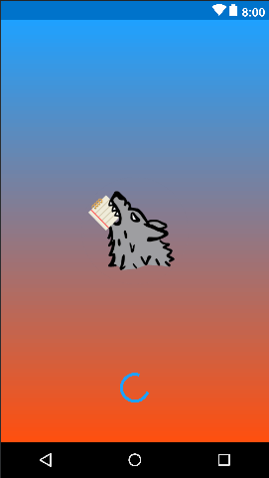
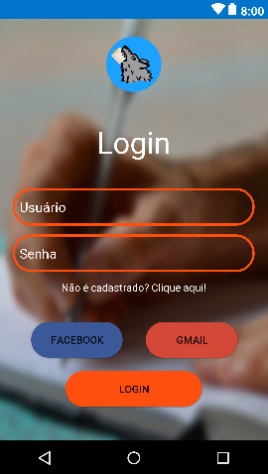
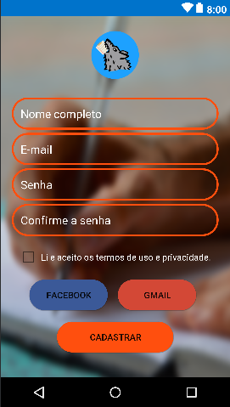
O app

Slide 7
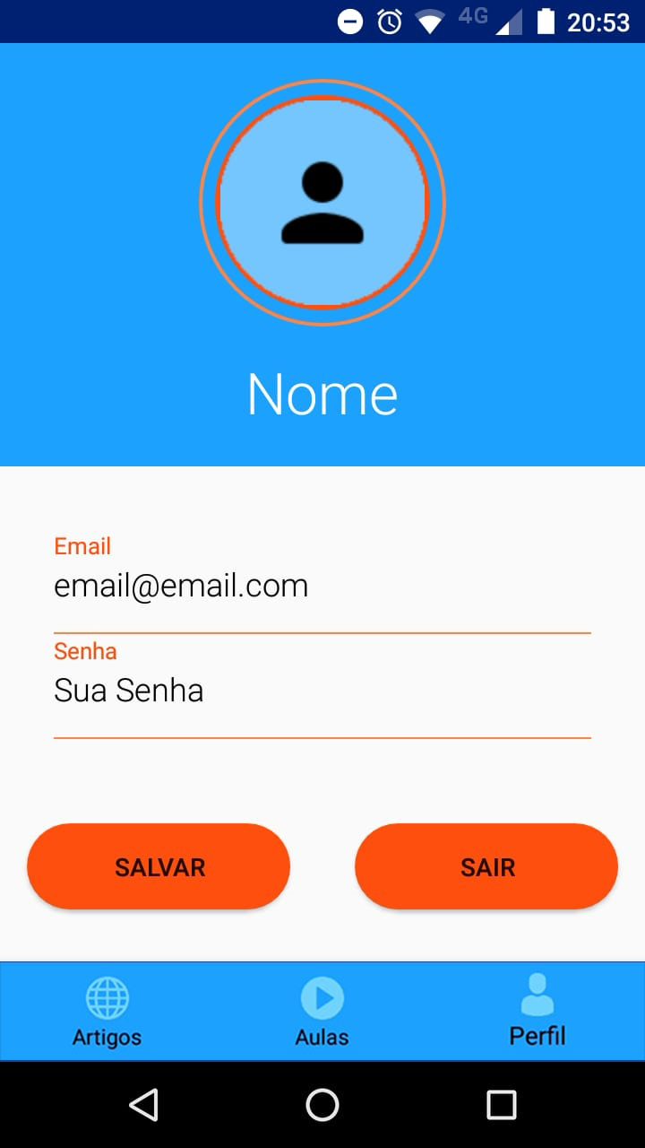
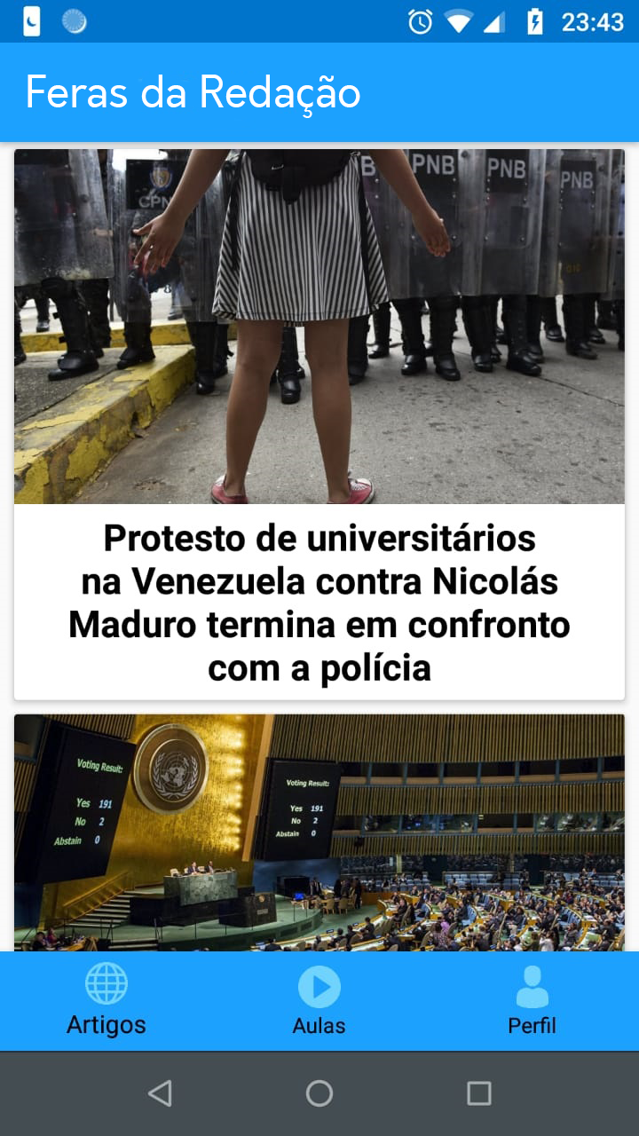
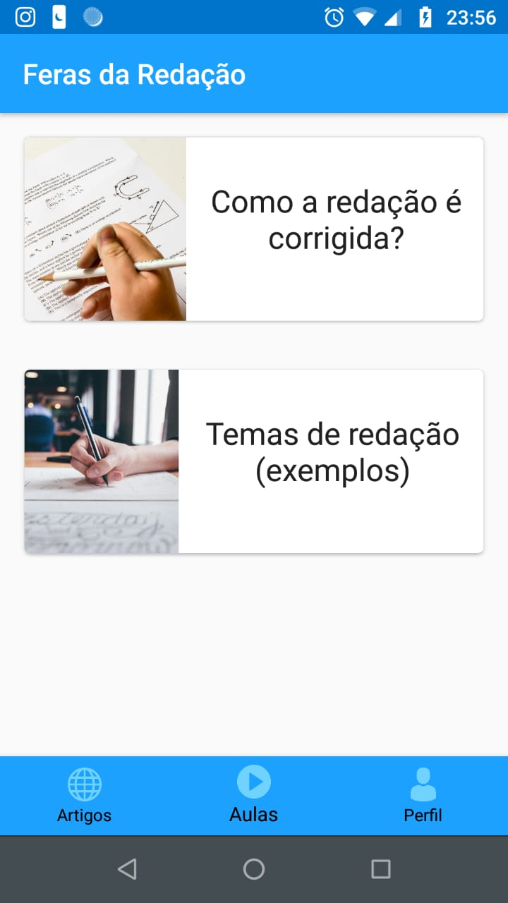
O app

Slide 8
Os participantes
Eduardo Wagner da Silva
Felipe Santana Albuquerque
Gustavo Machado Raimundo
João Lucas Dias Alóca

